Slide 1

Università degli Studi di Salerno
Dipartimento di Informatica
Tesi di Laurea Magistrale in Informatica
Ai-based algorithms for drone routing in telecommunication scenarios
Candidato: Gerardo De Rosa
Matricola: 0522500722
Relatore: Vincenzo Deufemia
Correlatore: Giuseppe Polese

Slide 2
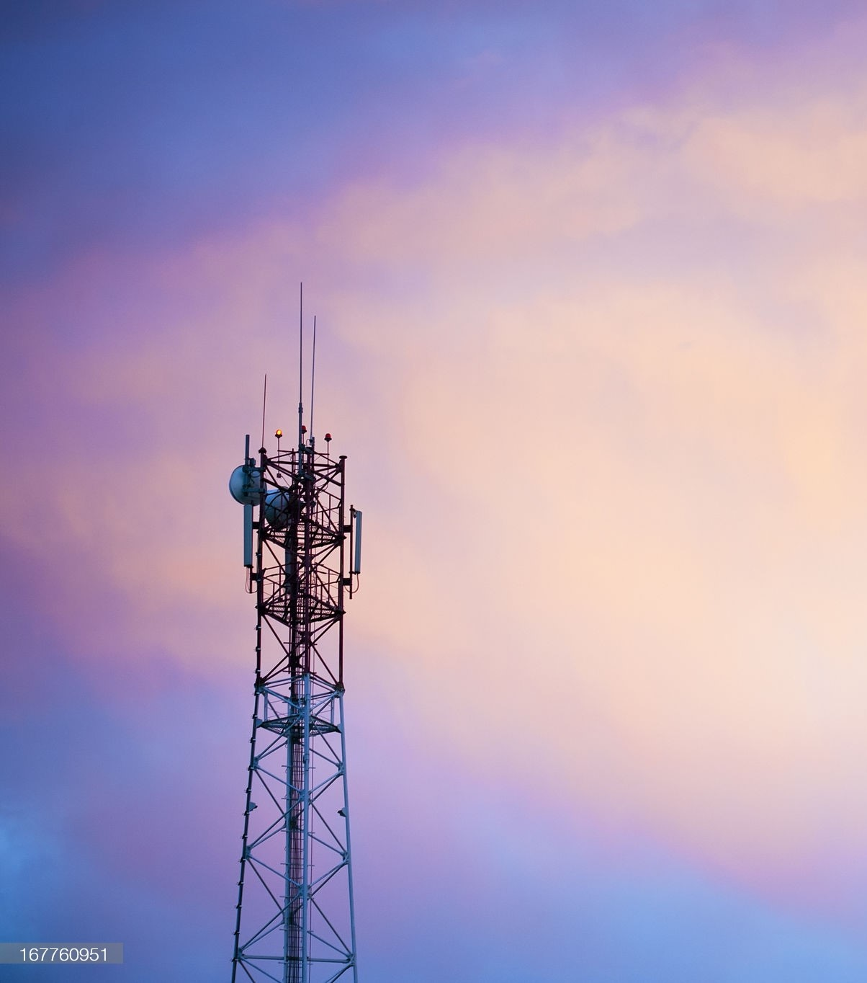

Droni e Telecomunicazioni
Progetto in collaborazione con Ericsson
Diverse aree di interesse:
Rilevazione di interferenze
Drone Positioning e problematiche correlate
Elaborazione di immagini e video
Path Finding/Routing

Slide 3
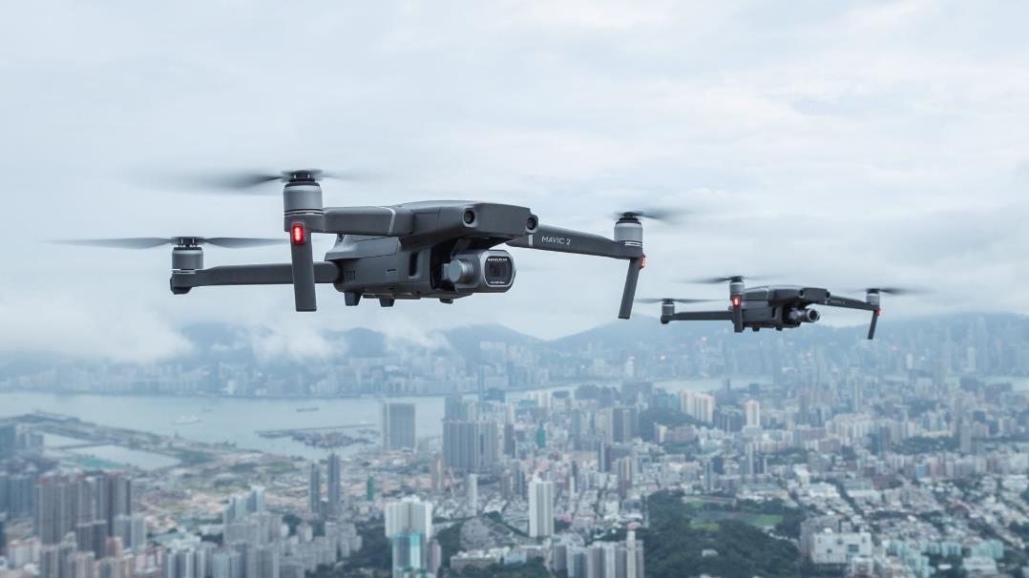
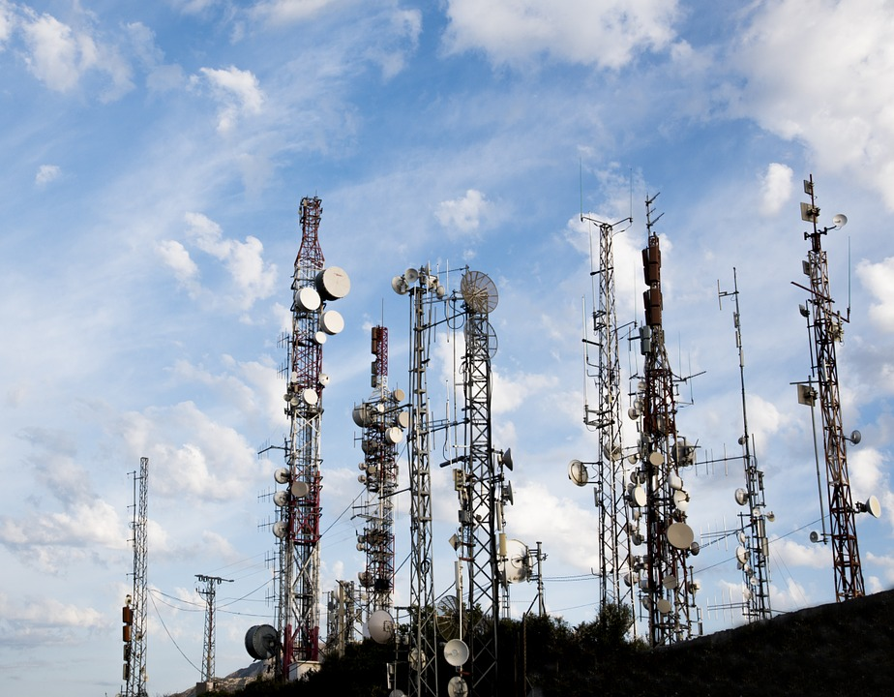
Il problema
Ci si vuole spostare da una stazione di partenza verso una rete di telecomunicazione attraverso un drone
che da supporto alla rete fornendo segnale
o che rileva dati per individuare eventuali interferenze
C’è bisogno di una certa percentuale di batteria
per raggiungere destinazioni lontane
per fornire segnale abbastanza a lungo
Il tutto rimanendo all’interno di una soglia temporale, essendo interventi da eseguire tempestivamente

Slide 4
Stato dell’arte
Gli algoritmi più utilizzati sono:
Convolutional Neural Networks
A* e algoritmi di ricerca
Reinforcement Learning/DRL

Slide 5

Idea
“Sviluppare un algoritmo che possa trovare un percorso verso un determinato obiettivo (che può essere un rete a cui dare supporto o da ispezionare al fine di rilevare interferenze) facendo in modo che il drone effettui una o più ricariche per coprire distanze più lunghe, rimanendo però sempre al di sotto di una determinata soglia temporale.”

Slide 6



Tecnologie Utilizzate
Visual Code
Python
Tensorflow

Slide 7
Piano d’azione
First Step
Scelta dell’ambiente per l’esecuzione dell’algoritmo: GridWorld
Second Step
Elaborazione di algoritmi di Path finding attraverso varie tecniche di IA: A*, Utility, DRL
Third Step
Testing degli script e analisi dei risultati

Slide 8
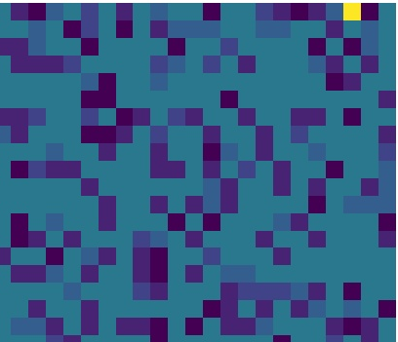
L’ambiente
L’ambiente scelto è quello a griglia
Vi sono 6 tipi di celle al suo interno:
Zone di ricarica
Celle liberamente percorribili
Zona ad altezza minima richiesta
Zone d’interferenza
Zone affollate
Muri
Use Big Images
To Show Ideas

Slide 9

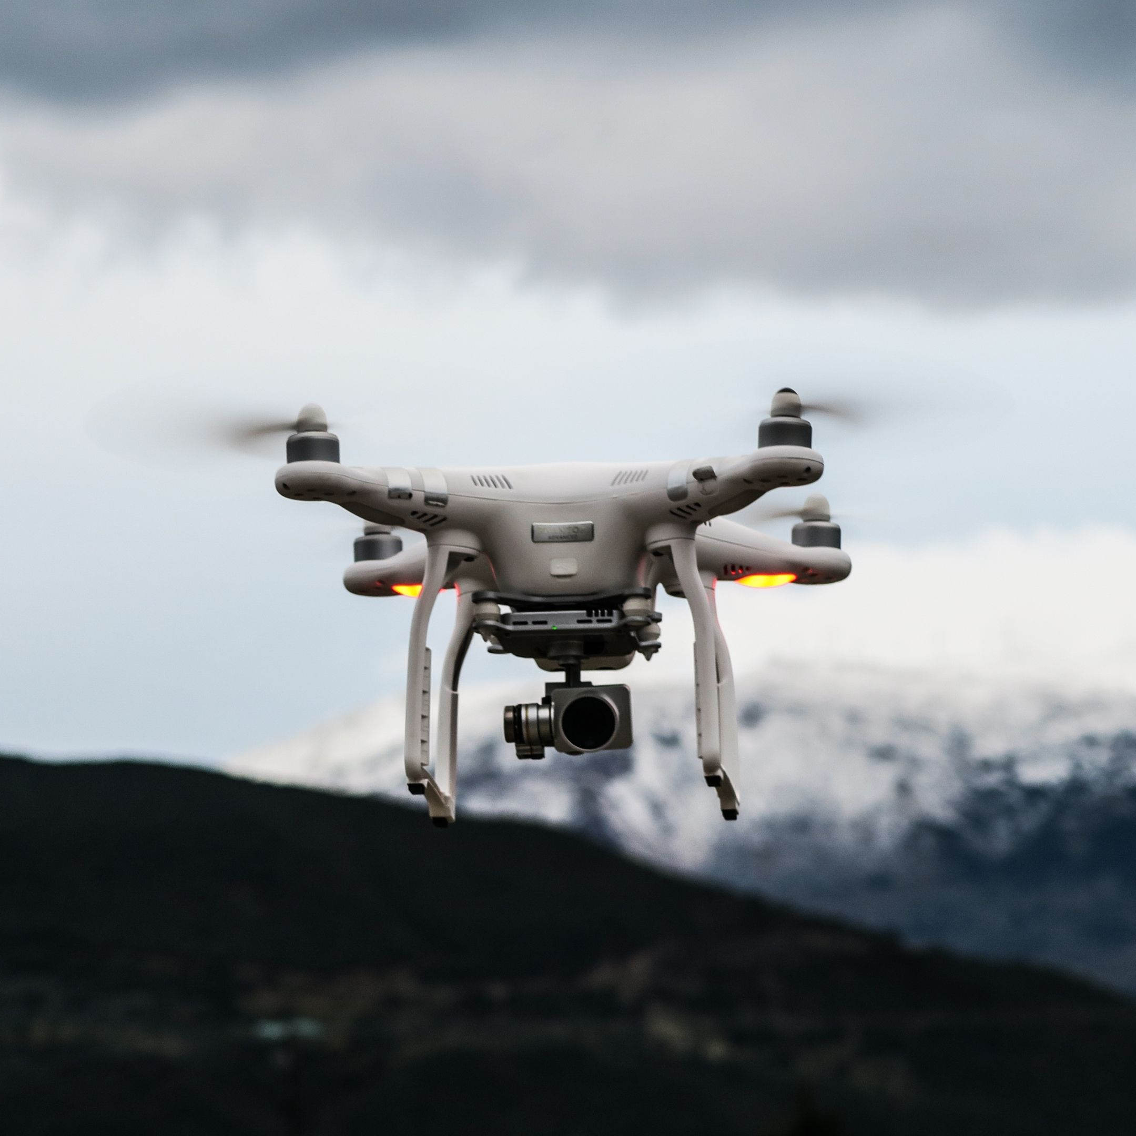


L’agente
Fattori presi in considerazione per la creazione dell’agente:
Batteria
Tempo
Distanza dal traguardo
Coordinate posizione (i,j)

Slide 10
Il primo algoritmo elaborato utilizza A* ed una funzione di Utilità:
La struttura generale è di un algoritmo A*
La funzione euristica è sostituita da una funzione di Utilità creata ad-hoc
A* e Utilità

Slide 11
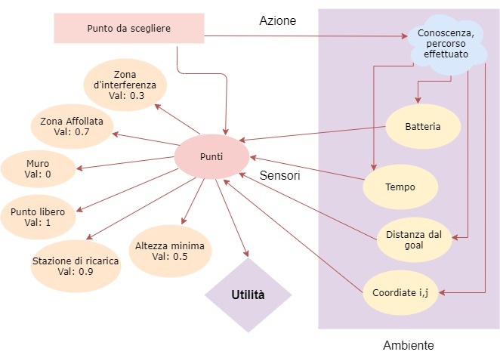
Funzione di Utilità
La funzione di Utilità ha l’obiettivo di far scegliere all’agente la prossima cella su cui spostarsi.
Prende in considerazione lo stato dell’agente e il valore della possibile prossima cella
Use Big Images
To Show Ideas
UtilityFunc = (Weight[0]*Battery + Weight[1]*Time + 0.40*Distance)*Spot Val

Slide 12
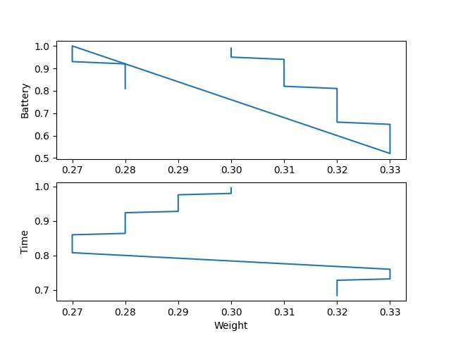
Trade-off Batteria e Tempo
Effettuare la ricarica solo in situazioni di necessità
Utilizzare due pesi per calibrare il bisogno a seconda della necessità
Proporzione tra i due a seconda della condizione dell’agente/drone

Slide 13
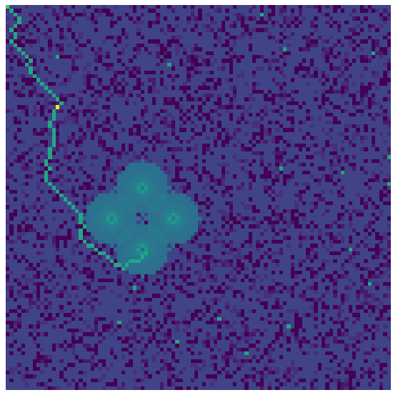
A* e Utilità performance
Il drone esegue una sola ricarica e poi va a dare supporto alla rete già esistente
La posizione degli ostacoli e della rete viene generata casualmente per ogni ambiente
Performa ottimamente anche su griglie di grandi dimensioni

Slide 14
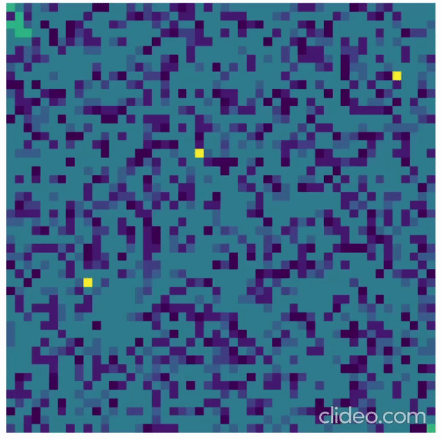
A* e Utilità: problematiche
Ha bisogno di conoscere l’ambiente in cui agisce
Deve esplorare buona parte dell’ambiente per essere efficace
Trovare un altro algoritmo per risolvere questi problemi: RL

Slide 15
Deep Reinforcement Learning
Il Reinforcement Learning è uno dei campi più diffusi del Machine Learning
basato sull’insegnare determinati comportamenti ad un agente in base alle sue azioni attraverso una funzione di reward
Per trovare una policy in grado di selezionare un’azione ottimale al fine di massimizzare il valore di ogni ricompensa futura, viene utilizzato l’algoritmo Q-learning
Quando vi sono troppe combinazioni tra stato e azione si utilizza una rete neurale al fine di approssimarle, quando ciò succede si parla di DQL e di DRL

Slide 16
Ambiente RL
Modificare l’ambiente per essere eseguito con un algoritmo di tipo RL/DRL
Libreria GYM, fornisce diversi ambienti
Rendere l’ambiente originale in formato GYM, implementando alcune funzioni
Initialize
Step
Reset
Render

Slide 17

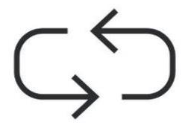

DRL implementazione
Creare una classe per l’implementazione della rete neurale (DQL)
Creare un ReplayBuffer per riutilizzare l’esperienza accumulata ad ogni iterazione di training
Creare un DQNAgent che contiene la funzione di train e quella dove viene scelta l’azione

Slide 18



Reward Function e Variabili
Diverse funzioni di reward sono state testate
quella che performa meglio è la funzione di Utilità adattata per lavorare in ambienti sconosciuti
Il Parametro Epsilon introduce una percentuale di scelta casuale
evitare di far restare l’algoritmo bloccato in ottimi locali
settato ad 1, poi decresce ad ogni iterazione fino a convergere a 0
Il Parametro Gamma è invece utilizzato come discount rate
rappresenta l’importanza attribuita alle ricompense immediate rispetto a quelle a lungo termine
settato a 0.98 e aumenta una volta trovato il traguardo, poi decresce di nuovo fino a tornare a 0.98/0.97

Slide 19
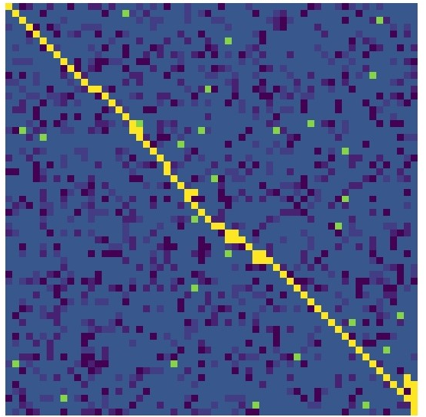
DRL performance
Il drone effettua una sola ricarica e poi va verso l’arrivo
L’agente si allena per tot epoche su di un determinato ambiente
Non riesce perfettamente a seguire il percorso
Non esegue quasi mai ricariche superflue
L’algoritmo funziona anche su griglie di grandi dimensioni

Slide 20
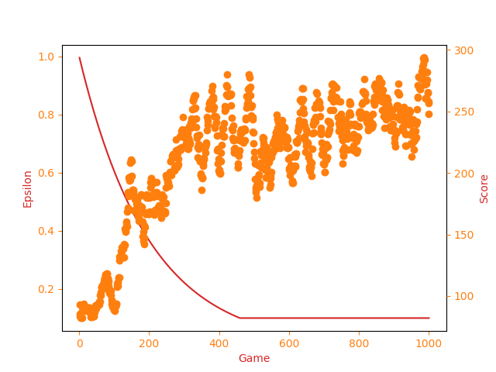
DRL tweaking
L’agente trovava il traguardo 21 iterazioni su 500 per ambiente, non riuscendo ad apprendere
utilizzando la funzione di Utilità come RF le performance aumentano del 100% -> 200-250/500 per ambiente
Ciò dimostra che l’agente riesce ad apprendere, trovando il percorso migliore e a mantenerlo
Il grafico mostra come la variabile epsilon diminuisce con il passare delle iterazioni
Lo score invece aumenta man mano e converge verso un valore costante

Slide 21
L’algoritmo A* e Utilità performa meglio, ma solo su ambienti conosciuti
L’algoritmo DRL riesce a risolvere la quasi totalità degli ambienti e trova il percorso (200-250/500) volte
L’algoritmo DRL è stato testato su griglie di dimensioni considerevoli a differenza di quelli in letteratura
Quando l’algoritmo DRL riesce a trovare il traguardo una volta
performa poi bene anche in griglie molto grandi, migliorando durante la sua esecuzione
Conclusioni

Slide 22

Sviluppi futuri
Trasformare l’algoritmo per applicarlo anche in contesti di trasporti merce tramite UAV sul mare
Trasformare l’algoritmo per applicarlo anche in contesti reali, con immagini satellitari e di mappe
Usare l’algoritmo DRL al fine di creare uno script capace di sorvolare e raccogliere i dati in zone dove sono presenti interferenze

Slide 23
Grazie!

